Slide 1
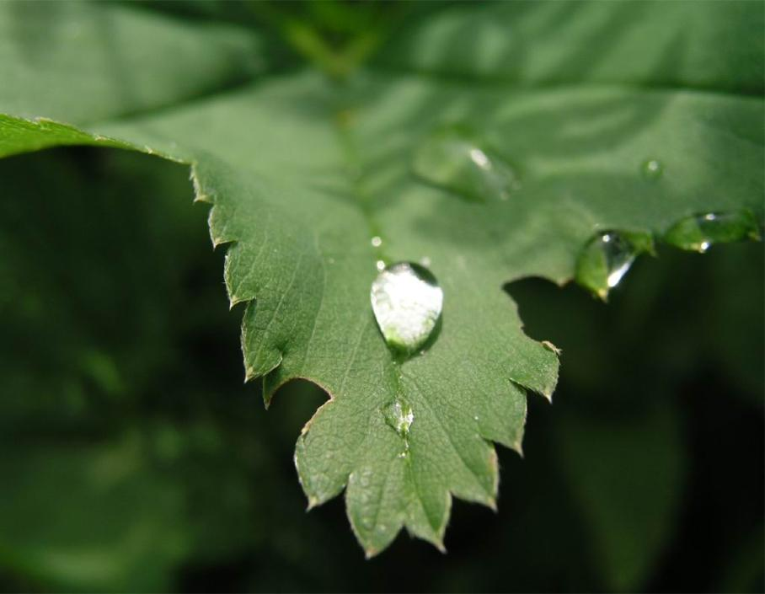
Тема :
Цветы в вазе.
Разработка
Харьковой Надежды Анатольевны
ГБОУ СОШ № 163
2014г

Slide 2
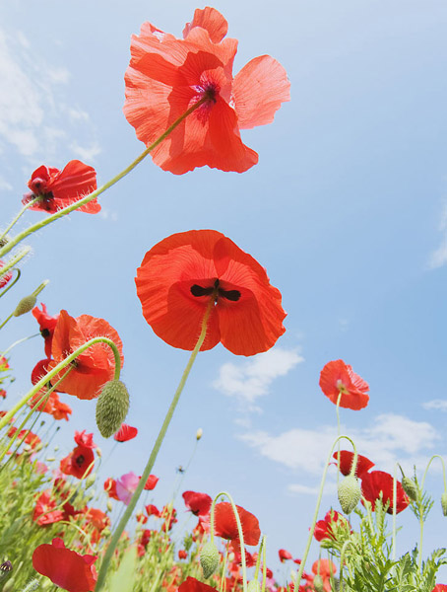
Цели:
Развивать художественный вкус;
Развивать наблюдательность;
Творческое воображение;
Воспитывать любовь к живой природе;

Slide 3
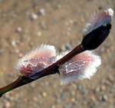
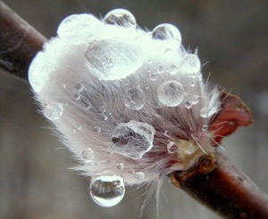

Slide 4
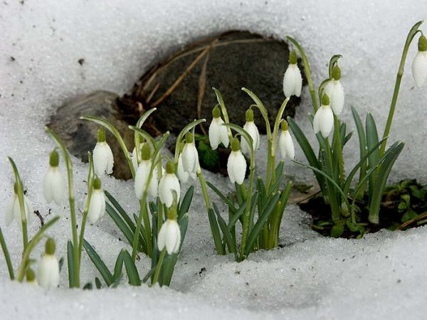

Slide 5
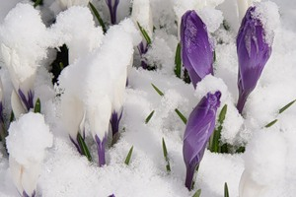
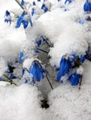
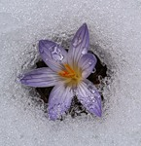
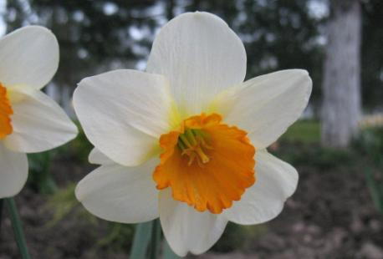

Slide 6
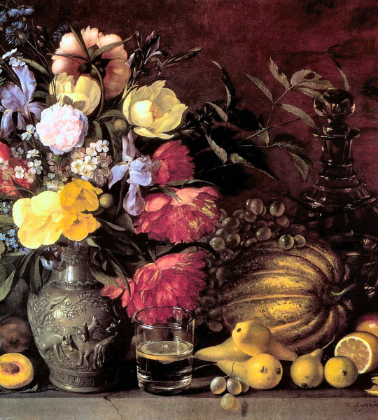
И.Т. Хруцкий «Цветы и плоды»

Slide 7
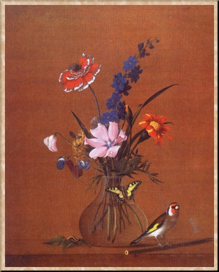
Ф. П. Толстой
«Букет цветов, бабочка и птичка»

Slide 8
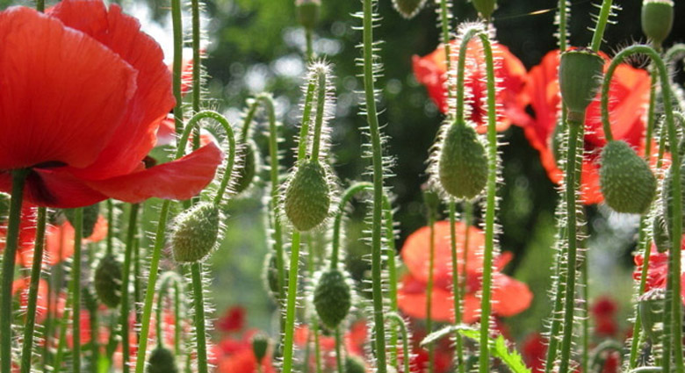
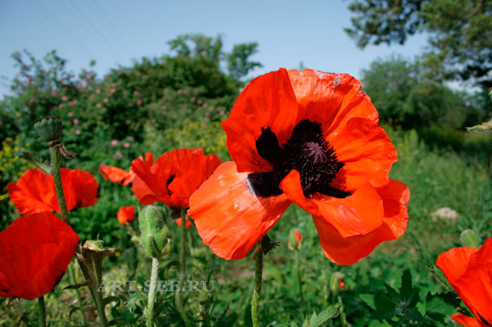
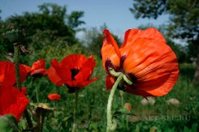
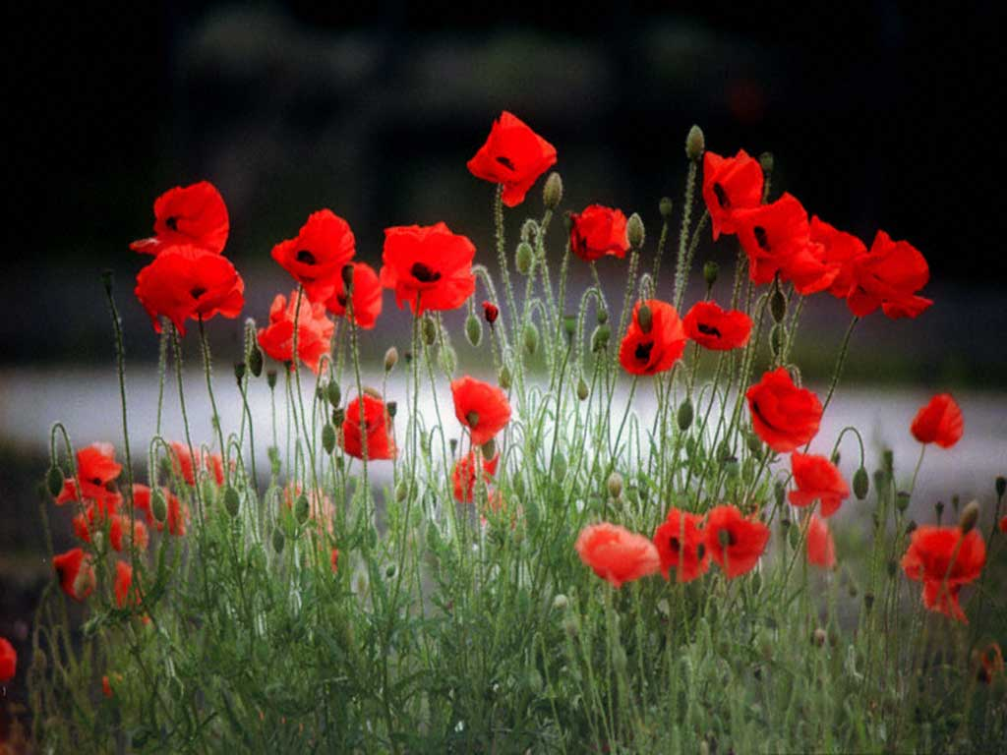
Маки

Slide 9
Если я сорву цветок,
Если ты сорвёшь цветок …
Если все – и я и ты –
Если мы сорвём цветы,
То окажутся пусты и деревья, и кусты…
И не будет красоты,
И не будет доброты…
Если только я и ты, если мы сорвём цветы.

Slide 10
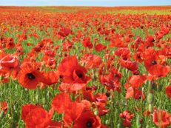
Маковое поле

Slide 11
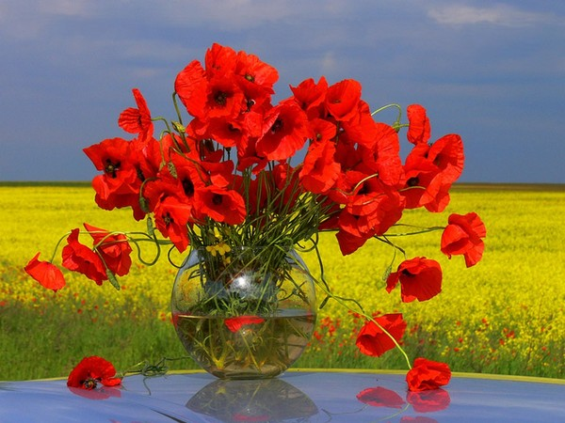
Красивый букет

Slide 12
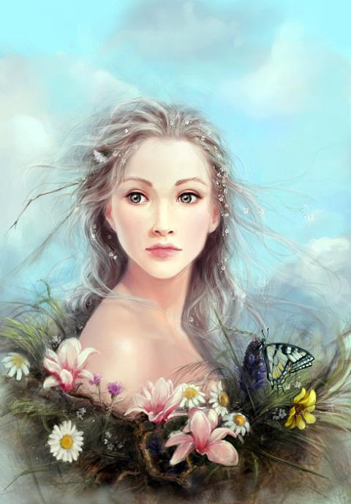
Берегите живую природу!

